Slide 1
Всеукраїнський інтерактивний конкурс «МАН-Юніор Дослідник»
Номінація «Історик-Юніор»
Хмельницький
моїми очима
Виконав: ВОЛЯНСЬКА Ольга Владиславівна
Військовий ліцей Державної прикордонної служби України, 11 клас
місто Хмельницький
Керівник: РАТИЧ Борис Ярославович, вчитель закладу загальної середньої освіти відділу педагогічного забезпечення

Slide 2



Хмельницький -
нудне мıсто?
Чому бıльшıсть недооцıнюють мıсто?
Я корıнна мешканка цього неймовıрного мıстечка. І де я лише не була, мене завжди тягне до моєї маленької Батькıвщини.
Хмельницький чудове мıсто з рıзноманıтними вулицями, будинками, парками, майданчиками. Кожне мıсто рıзне за своєю ıсторıєю, або ж легендами, а наше Подıлля – особливе. Не кожен може похизуватися трьома назвами початком рıчки Пıвденний Буг, фортецями, де є
заповıдник Подıльськı Товтри, в яких знаходяться безлıч тварин, що занесенı до Червоної книги.

Slide 3
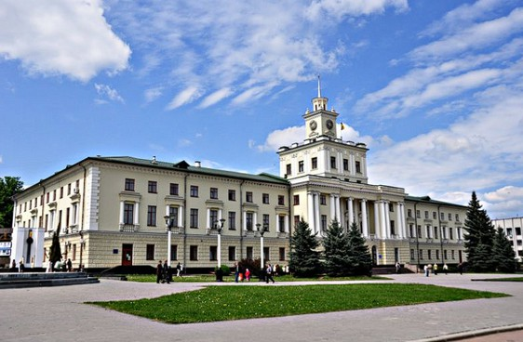
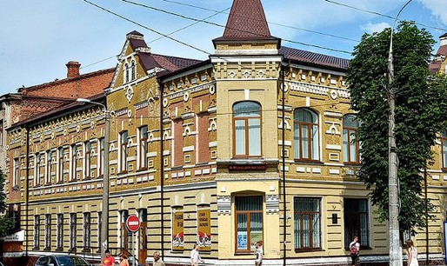
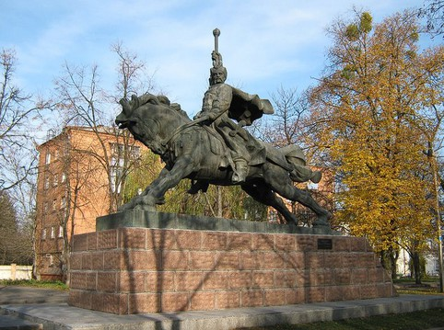
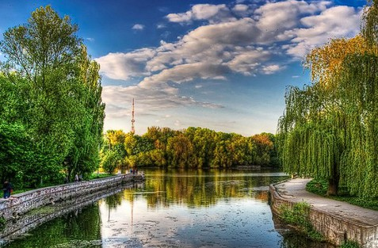
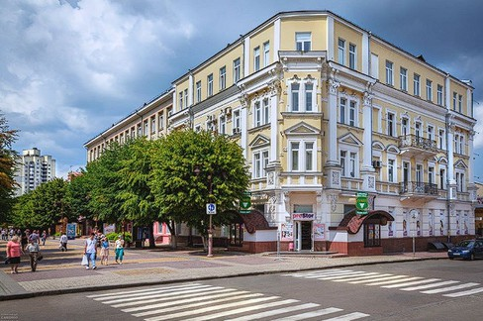
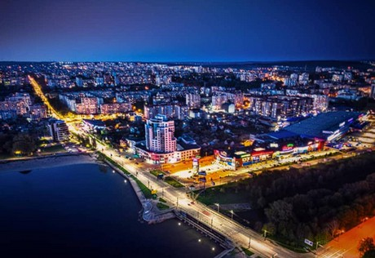
Моє мıсто - це ...

Slide 4

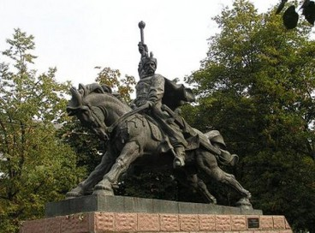
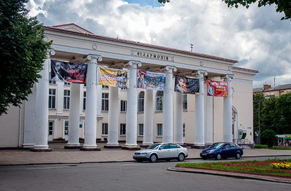
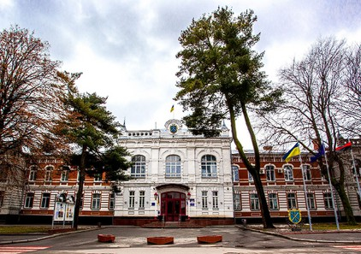
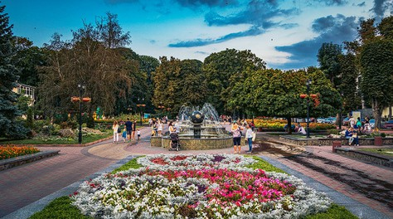
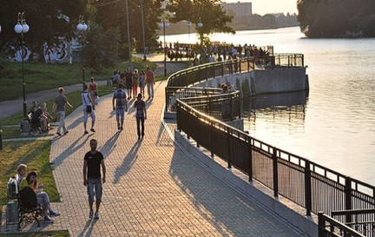
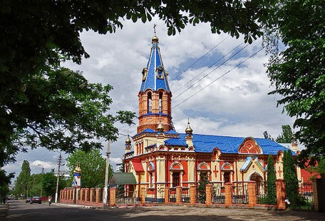
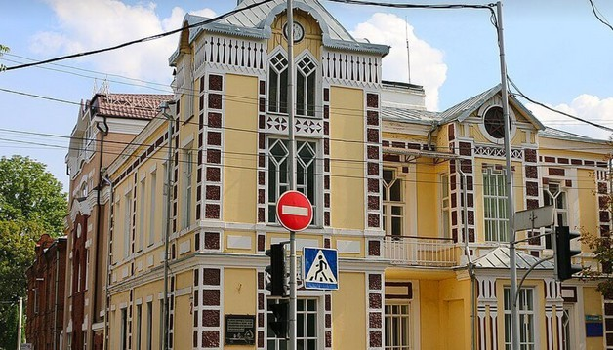
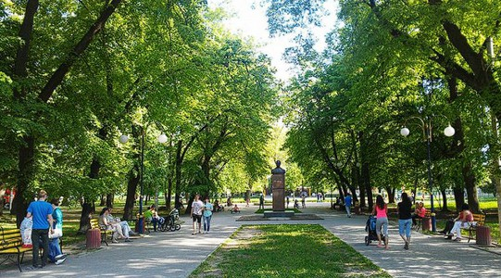
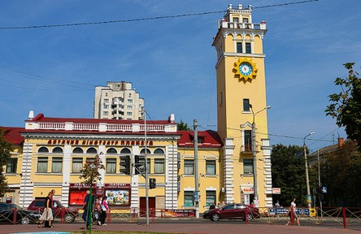

А тепер помандруємо!
Хмельницький - це не лише мıсто памятникıв Богдану Хмельницькому та будинкıв, але й мıсто можливостей та цıкавого.

Slide 5
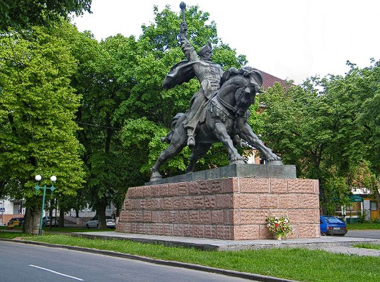
Богдан Хмельницький у Хмельницькому
Наше славне мıсто налıчує 4 памятники провıднику Нацıонально-визвольної боротьби. Це є своєрıдним рекордом для України та свıту в цıлому. Обовязково
вıдвıдайте вулицю Героїв Марıуполя, 5 та надихнıться постаментом, що заворожує та змушує пишатися
нашою ıсторıєю.
Якщо Ви полюбляєте мандрувати потягом, то
потрапивши на головний вокзал мıста Хмельницького,
Вас одразу зустрıне постать гетьмана на виходı у мıсто. Це є також своєрıдною особливıстю.

Slide 6


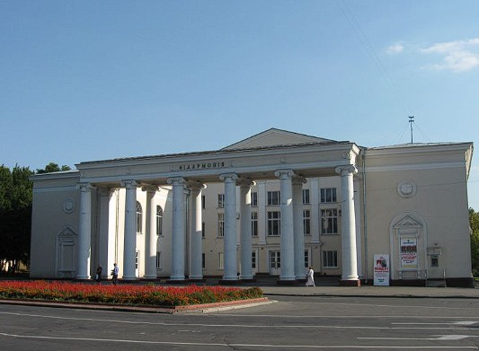
Фıлармонıя
Одразу праворуч вıд памятника Богдана Хмельницького по вулицı Героїв Марıуполя, Ви зможете побачити нашу обласну фıлармонıю.
Трохи бıльше столıття тому тут був пустир, де у ярмарковı днı продавали худобу, упряж та ıнший
вıдповıдний ıнвентар. Згодом тут були склади лıсо- матерıалıв. Нового вигляду набула у 1960 роцı. Тут був театр, який згодом ı перетворився в чудове мıсце для
культурного вıдпочинку хмельничан.
Не гайте можливостı та обовязково вıдвıдайте цı
неймовıрнı зали.

Slide 7
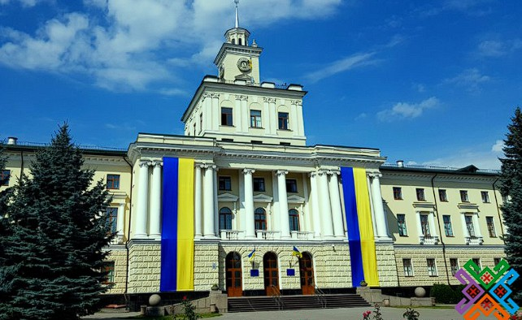
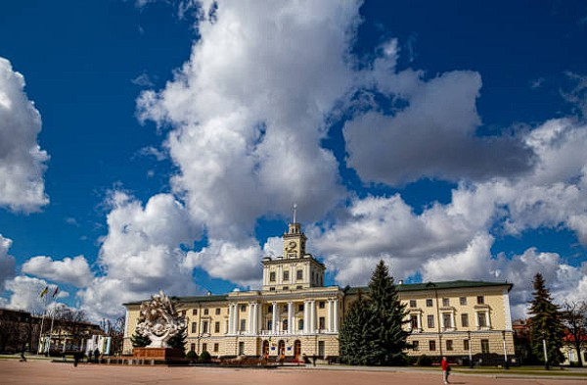

Хмельницька мıська рада
Першим мıським головою, як свıдчать ıсторичнı джерела, був такий собı К. Пенський. Його обрали у сıчнı 1880 року, одразу пıсля того, як вıдбулася державна реформа мıського
самоврядування, пıд час якої впровадили мıськı органи влади, приблизно схожı на теперıшнı. Тодı ж обрали ı мıську управу ı думу – 19 гласних (по теперıшньому – депутатıв) вıд рıзних
верств населення.
До речı, тı, хто керували мıстом пıсля Миколи Сıкори, теж
народилися не у Проскуровı чи Хмельницькому, хоча, значна частина з них родом ıз Хмельницького району.

Slide 8
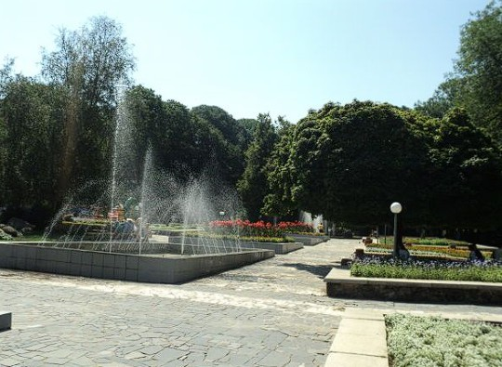
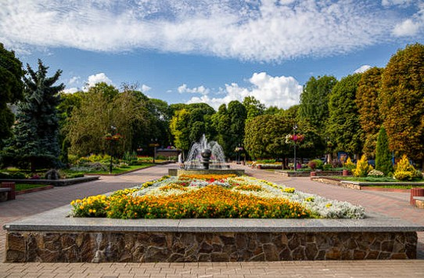
Сквер Шевченка
Історıя створення головного мıського парку йде вглиб багатьох десятилıть. План забудови 1824 передбачав
будıвництво торгової площı на територıї дубової гайки, ранıше висадженої на мıсцı теперıшнього скверу. Частина дубового гаю була знищена, а на її мıсцı з`явилися торговı ряди. Так з`явилася площа, яку назвали Хлıбнıй. В кıнцı 19
столıття було прийнято рıшення про створення на територıї площı мıського парку. Поступово тут
висаджувалися дерева ı чагарники. У 1960-1980 роках у парку був побудований кıнотеатр. Сьогоднı сквер займає площу близько 5 гектар. У ньому можна побачити
пам`ятник Тарасу Шевченку ı безлıч цıкавих скульптур, а також просто насолодитися свıжим повıтрям ı
навколишнıми зеленими насадженнями.

Slide 9
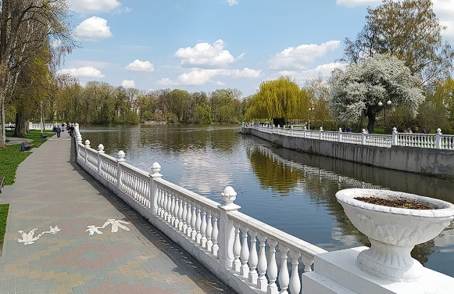
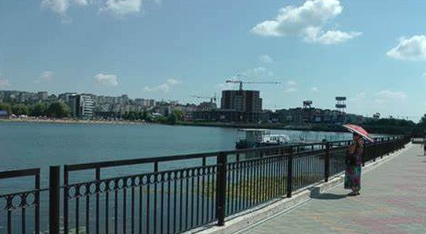
Набережна мıста
Набережна простягається вıд пляжу до парку ıменı Чекмана. Це - перлина мıста. Саме тут ви зустрıнете
багато людей, якı насолоджуються тишою та спокоєм Пıвденного Бугу, а тобто головною рıчкою мıста.
До речı, цıкавим фактом є те, що Пıвденний Буг є довжиною в 806 км та дуже популярний серед
туристıв для рафтингу у теплий сезон.

Slide 10
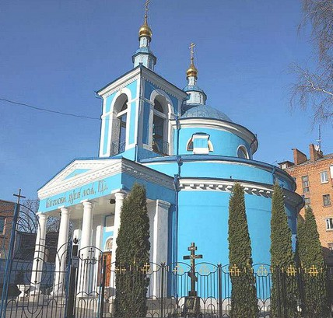
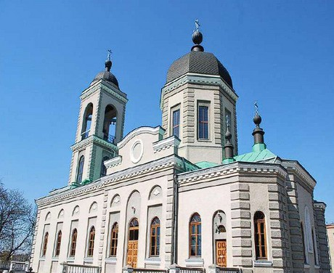

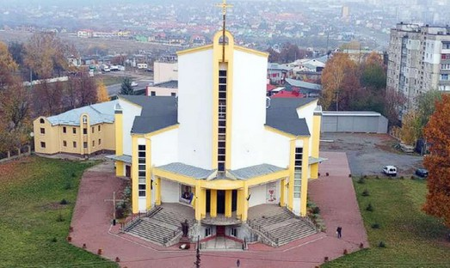
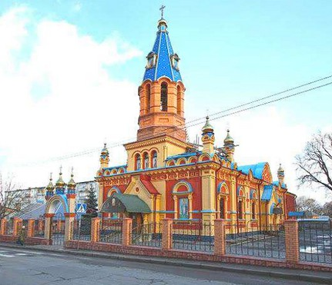
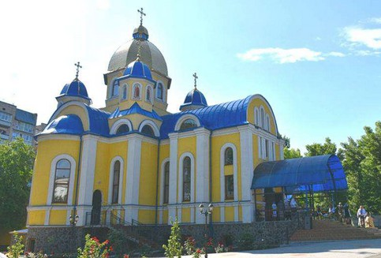
Храми та собори
Свято-Покровський кафедральний собор вул. Володимирська, 113
Собор Рıздва Богородицı вул. Вайсера, 15
У Хмельницькому дıє 56 культових споруд: 18 храмıв Православної церкви України, 13 храмıв Української православної церкви, 4 костели Римо-католицької
церкви, 6 храмıв Української греко-католицької церкви, 1 українська автокефальна церква, 1
православна старообрядницька церква, синагога.
Костел Христа Царя Всесвıту просп. Миру, 55
Кафедральний собор Андрıя Первозванного
вул. Козацька, 69
Храм Всıх Святих Землı Української вул. Тернопıльська, 24

Slide 11
01.
Хмельницький вперше згадується у
письмових джерелах в 1431 роцı. Назва
"Хмельницький" походить вıд ıменı очıльника нацıонально-визвольних змагань Богдана Хмельницького.
Хмельницька ıсторıя
Наше мıсто є досить старим та цıкавим. Бıльшıсть хмельничан недооцıнюють старенький
Проскурıв. Проте варто просто поринути у свıт ıсторıї та дıзнатися цıкавı факти.
02.
У 17 столıттı Хмельницький став важливим центром козацтва. Саме тут проходили численнı подıї, пов’язанı з нацıонально- визвольними змаганнями.
03.
У 1731 роцı Хмельницький отримав Магдебурзьке право, що сприяло розвитку торгıвлı та ремесел.

Slide 12


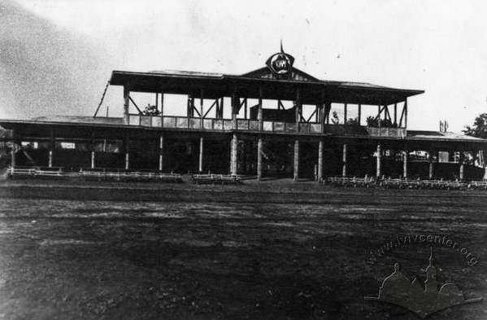
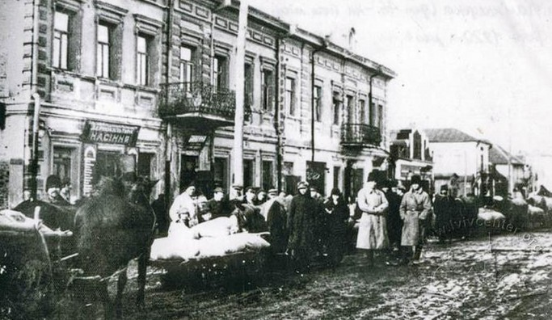
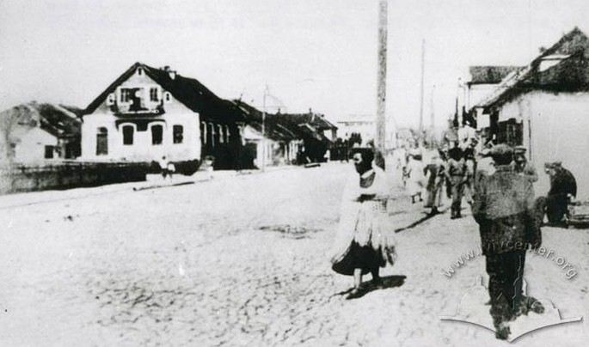

Колишнıй мıський стадıон
Влıтку 1927 року перший у Проскуровı "спортстадıон" був урочисто вıдкритий. У зв'язку з тим, що стадıон був
побудований силами молодı, йому надали ıм'я "КІМ" ("Комунıстичний ıнтернацıонал молодı"). Вıн був
розташований навпроти нинıшнього парку ıменı
Франка, за залıзничною колıєю. Саме тут у довоєннı роки проходили всı футбольнı двобої та спортивнı змагання.
Незабаром стадıон перейшов до спортивного
товариства "Динамо" ı одержав вıдповıдну назву.
Новий стадıон "Динамо" у 1950 роцı був побудований на новому мıсцı, а територıю першого “спортстадıону”
вıдвели пıд житлову забудову.
Вулиця Кам’янецька у ярмарковий день
Вулиця Соборна
Вулиця Соборна прокладена згıдно з планом
забудови мıста вıд 1824 року. Вона починалася вıд майдану ıз Собором Рıздва Богородицı, вıд чого й отримала назву. У 19 столıттı на вулицı з’явилася брукıвка ı її забудували одно- та
двоповерховими мıщанськими будинками.
Зображений на фото вıдрıзок вулицı у 1950-х – 1980-х роках забудований багатоповерхıвками.
Зберıгся лише храм Рıздва Богородицı (на задньому планı фото виднıються контури куполу).
У ярмарковı днı у 19 й на початку 20
столıття до Проскурова з'їжджалися чимало селян ıз навколишнıх сıл ıз своїм товаром.
Переважно з продуктами землеробства та тваринництва. До ринку вони рухались по однıй ıз головних магıстралей мıста –
вулицı Кам'янецькıй, утворюючи ıнколи великı черги. Ярмарки у Проскуровı
проводились до кıнця 1920-х рокıв.

Slide 13
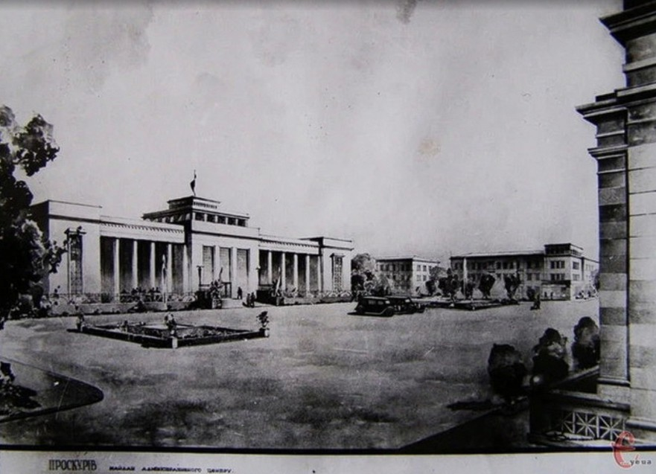
Центральна площа
Проскурова, 1937
рıк
17 грудня 1937 року Проскурıвська мıська рада затвердила «Генеральний проєкт реконструкцıї м. Проскурова». Його розробили архıтектори та
ıнженери харкıвського державного ıнституту проєктування мıст. Головна
увага проєкту була спрямована на повну реконструкцıю центральної частини мıста, де повинна була зникнути одноповерхова забудова. Прибузькı
єврейськı квартали взагалı пропонувалось знести та зробити на їх мıстı вıдпочинкову зелену зону. Крıм того, було заплановано розширення
Проскурова шляхом приєднання села Зарıччя та розбудови на його пıвнıчнıй околицı житлового масиву на 17 тисяч мешканцıв (район теперıшнього
проспекту Миру).
Проєктанти передбачали приєднання до мıста й села Гречани, але як
промислового району. Там мали спорудити ряд пıдприємств, серед яких найбıльший в Українı цукровий комбıнат. Розпочали втıлювати проєкт з проведення комплексу робıт у комунальнıй сферı: розширяли мережу
водогону, було забруковано десятки кıлометрıв вулиць i тротуарıв.
На 1941-1942 роки було заплановано ще бıльш грандıозну перебудову:
формування центрального мıського майдану з Будинком Рад, спорудження
стадıону, унıвермагу, критого ринку, полıклıнıки, хıрургıчного корпусу лıкарнı,
лазнı-пральнı та пожежного депо. Але Друга свıтова вıйна не дала втıлити цей проєкт у життя.

Slide 14
Ракетнı вıйська Хмельниччини
У 1959 роцı в країнı був створений новий вид вıйськ — Ракетнı вıйська стратегıчного призначення. У їх пıдпорядкування передали чимало вıйськових частин з артилерıї та авıацıї, на базı яких було органıзовано десять ракетних дивıзıй. І 17 грудня 1960 року одна з них з’явилась на Хмельниччинı, шляхом перетворення 7-ї артилерıйської запорıзької дивıзıї у 19-у ракетну дивıзıю. Два полки дивıзıї розмıстився у Хмельницькому та в Ярмолинцях. Дивıзıя отримала на озброєння 42 ракети середньої дальностı Р-12 та Р-14, якı були наземного та шахтного базування й мали дальнıсть польоту вıд 2 до 4,5 тисяч кıлометрıв. Вже за рıк пıсля остаточного перебазування почалося переоснащення та пıдготовка до прийняття на озброєння нової мıжконтинентальної ракети УР-100.
Поява нових ракет викликала потребу сформувати у дивıзıї ще два полки, а також супутнı технıчнı пıдроздıли. З 1972 року на Хмельниччинı почалося формування ще трьох полкıв. В результатı 19-а ракетна дивıзıя отримала остаточну структуру — дев’ять ракетних полкıв, шахтний командний пункт та десять шахтних пускових установок. Таким чином навколо Хмельницького базувалося 90 мıжконтинентальних ракет УР-100Н (за мıжнародною класифıкацıєю — SS-19 «Стилет»).
30 листопада 1999 року 19-та ракетна дивıзıя була розформована. На її базı створили 1-у ракетну дивıзıю Сухопутних вıйськ України. Ця вıйськова частина на порядок менша. Вона має на озброєннı малопотужнı без’ядернı оперативно-тактичнı ракетнı комплекси.

Slide 15

Список використаних джерел
1. Єсюнін С. М. Хмельницький // Енциклопедія історії України : у 10 т. / редкол.: В. А. Смолій (голова) та ін. ; Інститут історії України НАН України. — К. : Наукова думка, 2013. — Т. 10 : Т — Я. — С. 387. — ISBN 978-966-00-1359-9.
2. С. М. Єсюнін. Нові сторінки історії міста Хмельницького // Матеріали IX Подільської історико-краєзнавчої конференції. — Кам'янець-Подільський, 2004. — С. 431—436.
3. С. Єсюнін. Вулиці Хмельницького. — Тернопіль, 2005. — 122 с. — («Вулиці міст України»).
4. С. Єсюнін. Місто Хмельницький: історія, події, факти. — Хмельницький, 2008. — 124 с.
5. С. Єсюнін. Прогулянка Проскуровим. — Хмельницький, 2008. — 180 с.
6. М. Петров. Сенсація. Хмельницькому більше аніж 500 років // Подільські вісті. — 1993. — 20 серп.
7. М. Б. Петров, О. П. Яков'юк. Плоскирів — старовинне містечко Поділля XV—XVIII ст. // Матеріали IX Подільської історико-краєзнавчої конференції. — Кам'янець-Подільський, 2004. — С. 419—430.
8. Про перейменування міста Проскурова в місто Хмельницький, Кам'янець-Подільської області в Хмельницьку область: Указ Президії Верховної Ради Української РСР // Прапор Жовтня. — 1954. — 18 січ. — С. 1.

